Slide 1
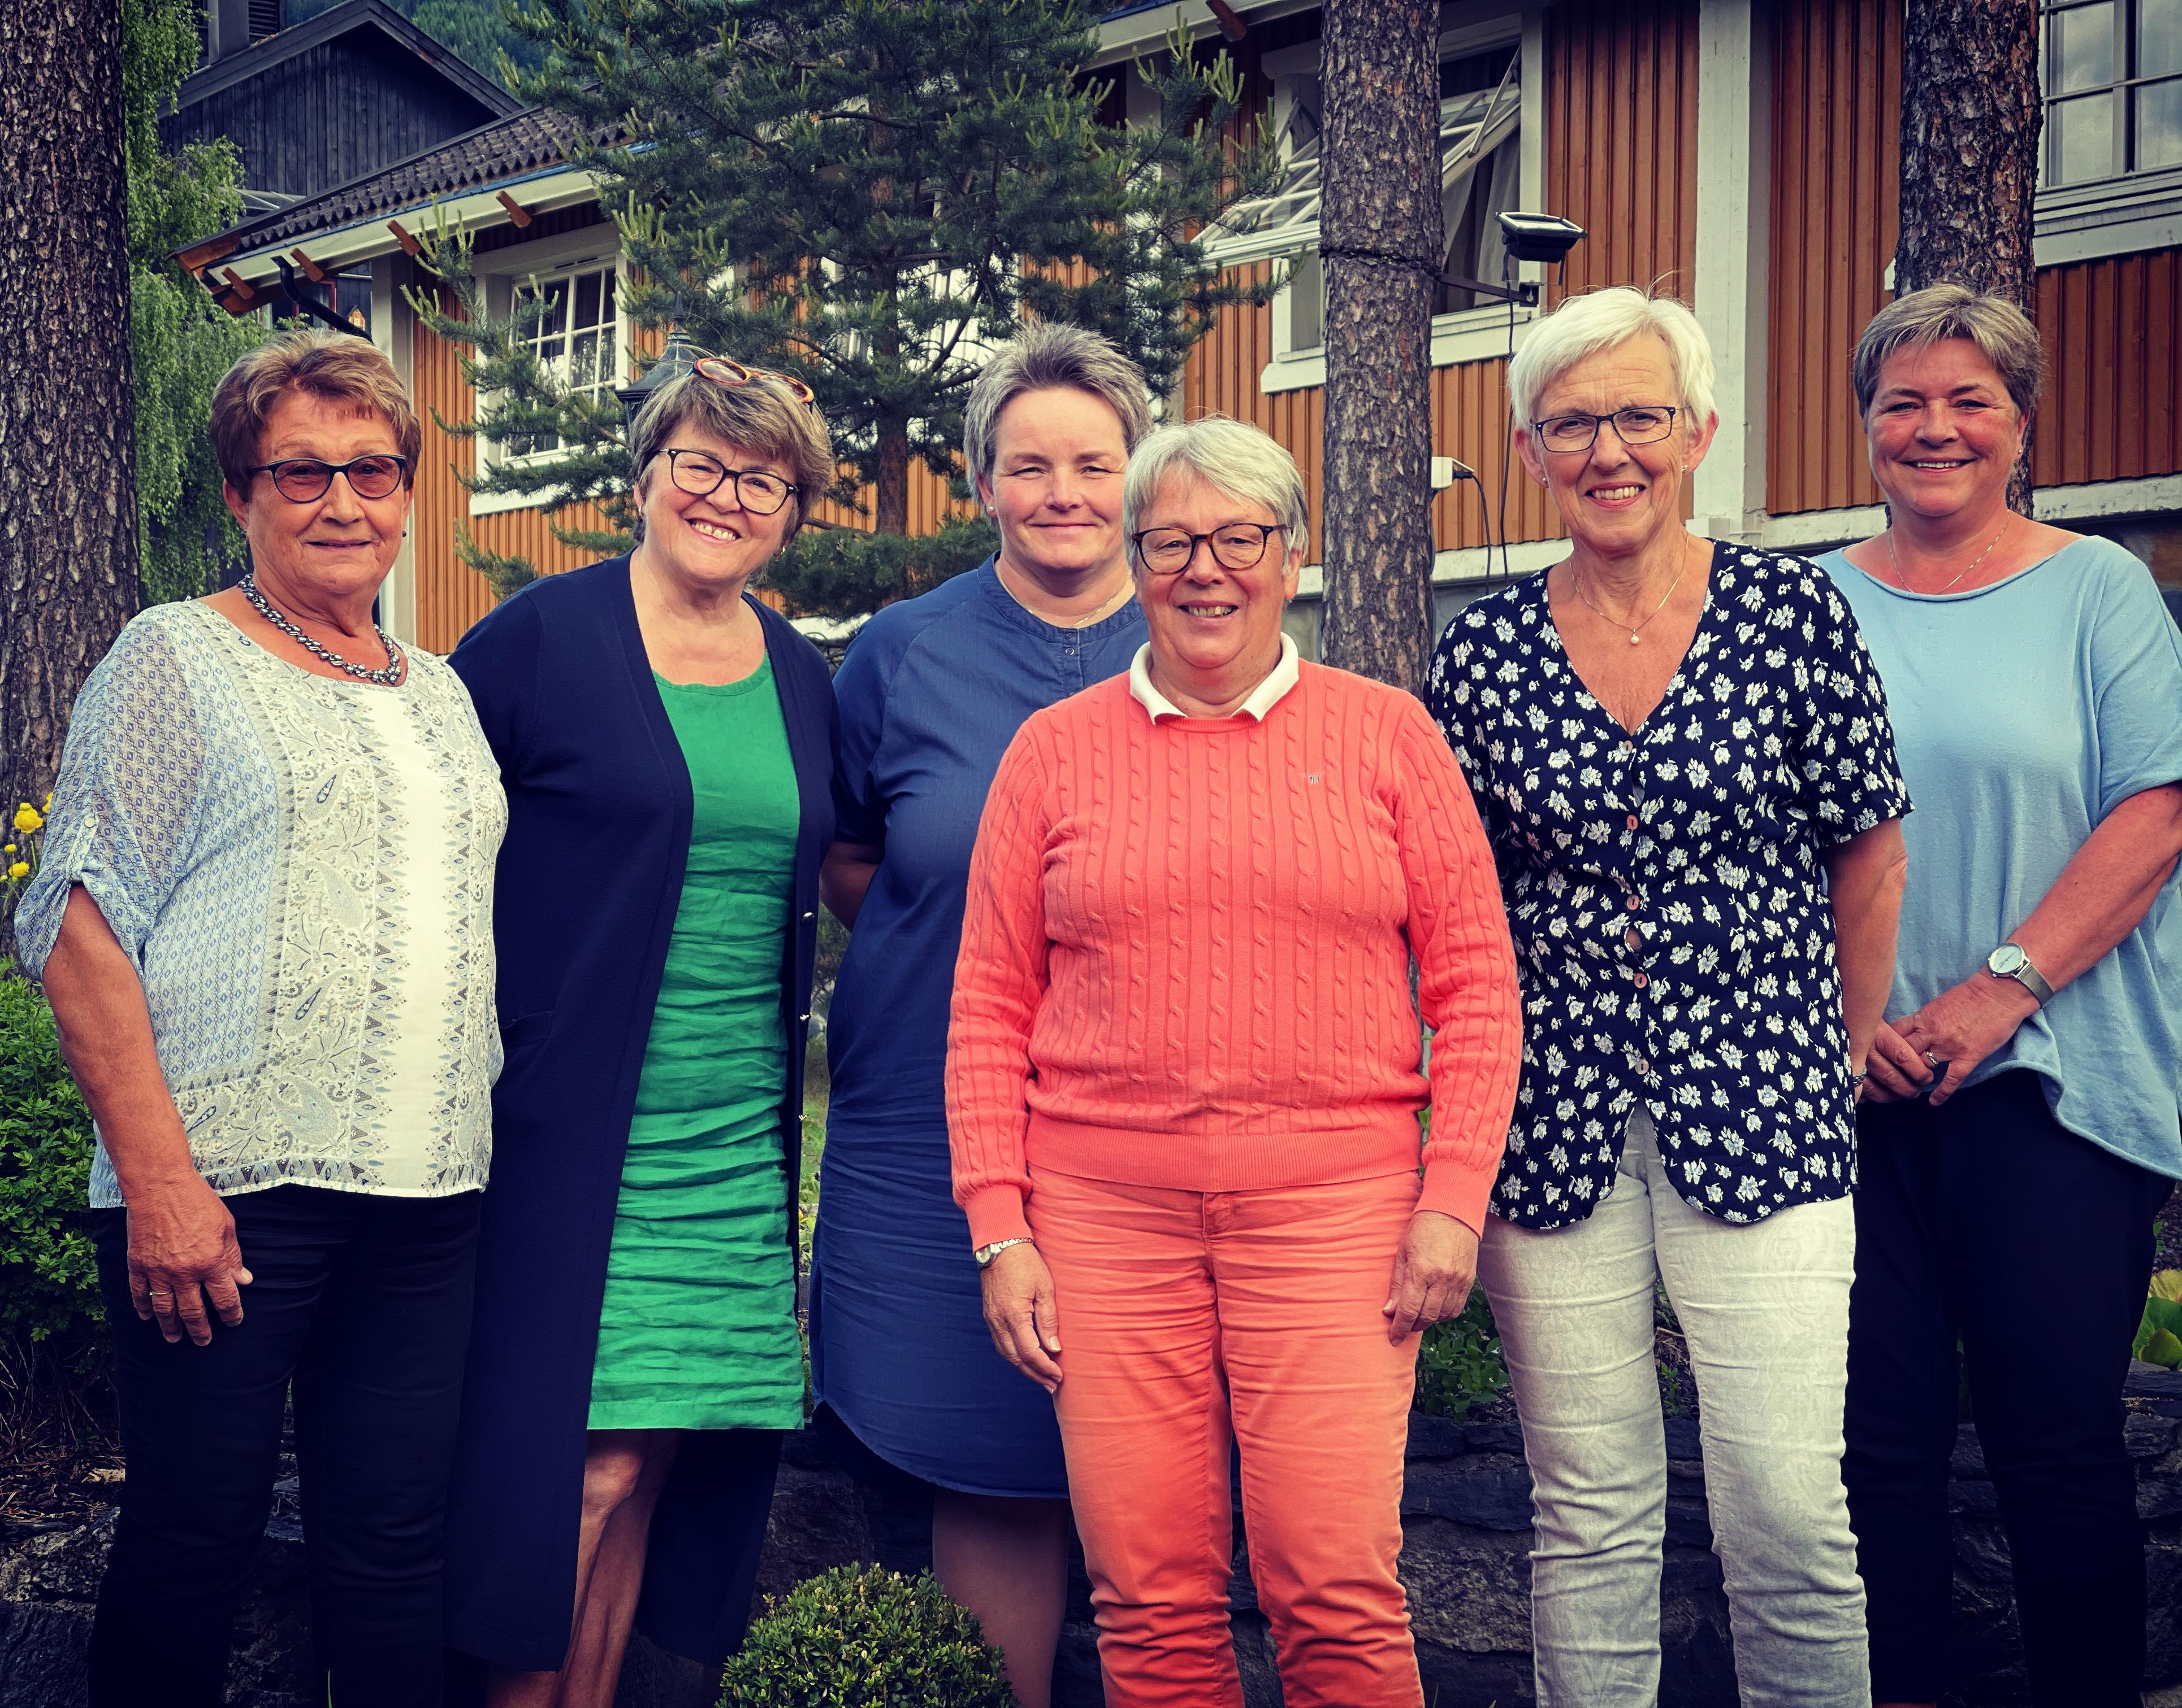
Oppland Bygdekvinnelag
Årsmelding 2021

Slide 2
Helsing frå leiaren
Vi legg enda eit spesielt år bak oss, men eg er født positiv så eg har trua! Det blir bra!
Sidan eg vart valgd på digitalt årsmøte i 2021, er det mange av dykk eg ikkje har fått møtt enda. Men heldigvis så opna det opp såpass at vi fekk arrangert regionmøter i heile distriktet i løpet av hausten. Og med inspirasjonsseminar i november der mange av dykk var med, føler eg no at vi er på tur attende til det vi i februar 2020 kalla normalt.
Mange av dykk har vore utruleg flinke og kreative dette året. Det har vore arrangert gåturar, både med og utan måneskinn. Og eg blir ei stolt bygdekvinne når eg høyrer og ser kor aktive mange er rundt om i Oppland.
Ein spesiell takk til Torpa og Nordre Land dette året, som har vore med og gjort MAKS kafeen på Dokka kjent. Ved å nominere dei til Voksenopplæringsprisen i Innlandet, som dei vant, kom dei vidare til den nasjonale konkuransa som dei og vant! MAKS er inkludering i praksis, og vi har alle mykje og lære av dei!
Audmjuk takk til dykk alle, saman ER vi Bygdekvinnelaget!
Borgny Sletten

Slide 3
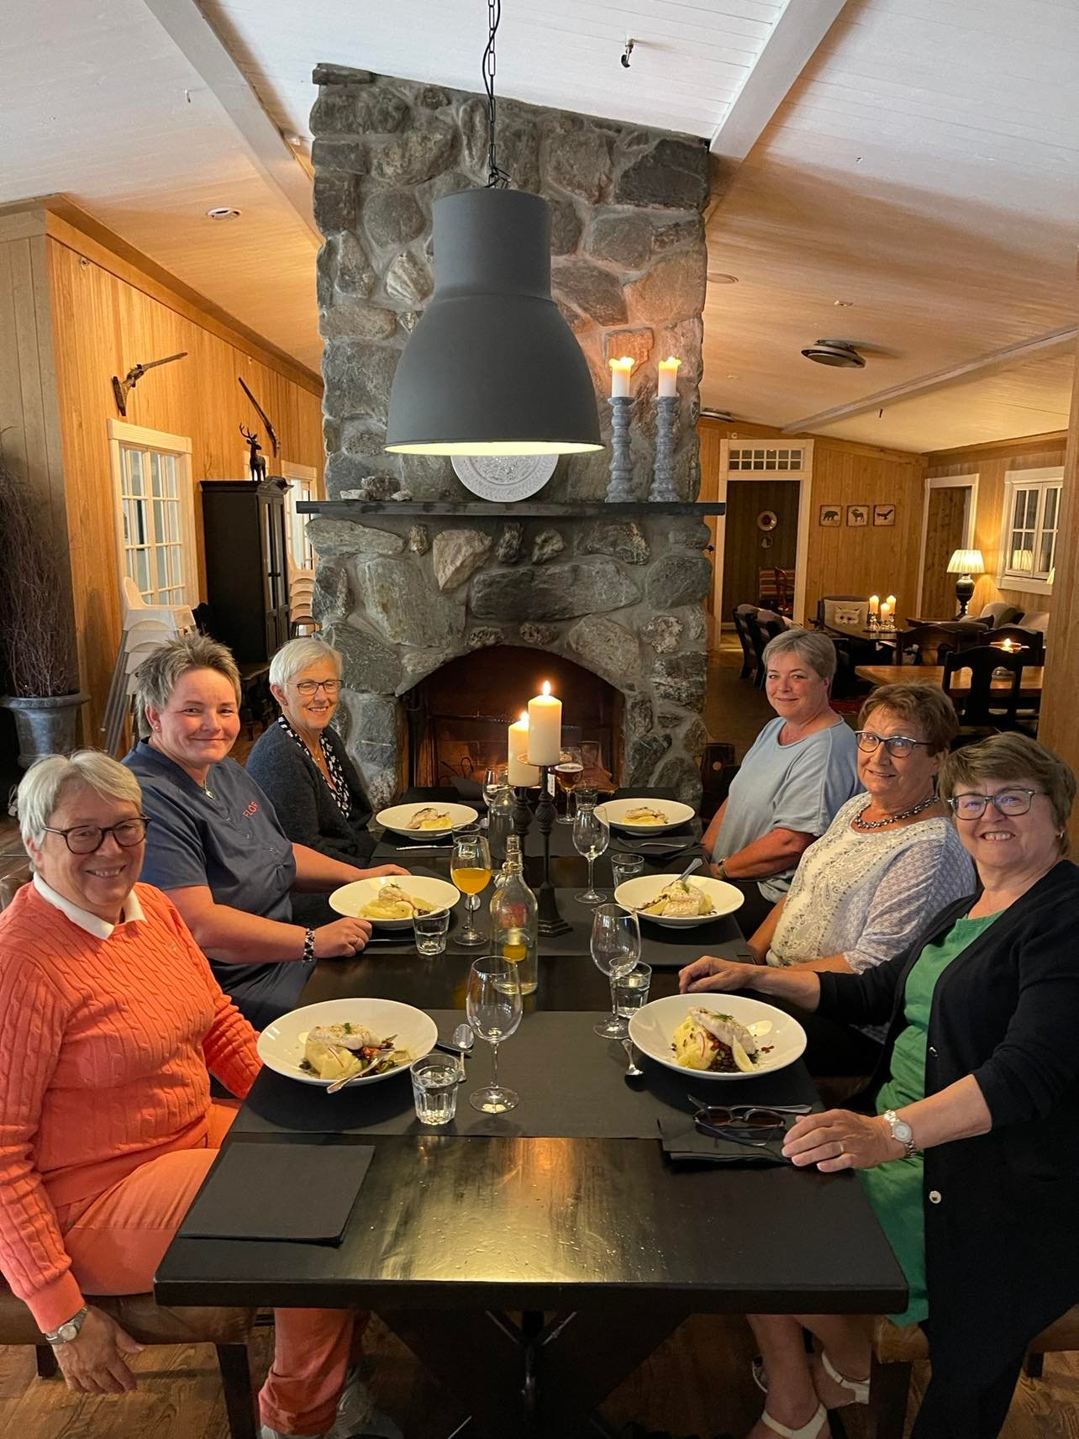
Møter og arrangement som styremedlemmane har vore med på :
Borgny Sletten
Styremøter i Oppland Bygdekvinnelag
Årsmøte i Oppland Bygdekvinnelag
Regionmøter i Oppland Bygdekvinnelag
Årsmøte i Biri Bygdekvinnelag
Distrikstledersamling NBK
Distriktledermøter NBK
Møter med Hedmark og Akershus BKL saman med Inger Amb frå NBK
Styremøter i Innlandet Bondelag
Årsmøte i Innlandet Bondelag
Jordvernalliansen
Studieforbundet Kultur og tradisjon
Landbruksråd Innlandet
Inspirasjonsseminar
Organisasjonskurs OBK/HBK
Lagt ut på nettsida, Facebook og Instagram for OBK
Gudrun Hage Høvren
Styremøter i Oppland Bygdekvinnelag
Årsmøte i Oppland Bygdekvinnelag
Regionmøte for Sør-dalen , Oppland Bygdekvinnelag
Kontakt med laga i regionen før kvart styremøte
Distriktsledermøter
Inspirasjonsseminar
Vigdis Amlien-Kristiansen
Styremøter i Oppland Bygdekvinnelag
Årsmøte i Oppland Bygdekvinnelag
Årsmøte i Vestre Toten Bygdekvinnelag
Regionmøte for Gjøvik-Toten ,Oppland Bygdekvinnelag
Kontakt med laga i regionen før kvart styremøte
Organisasjonskurs OBK/HBK
Styremøter i Oppland Bygdeungdomslag

Slide 4
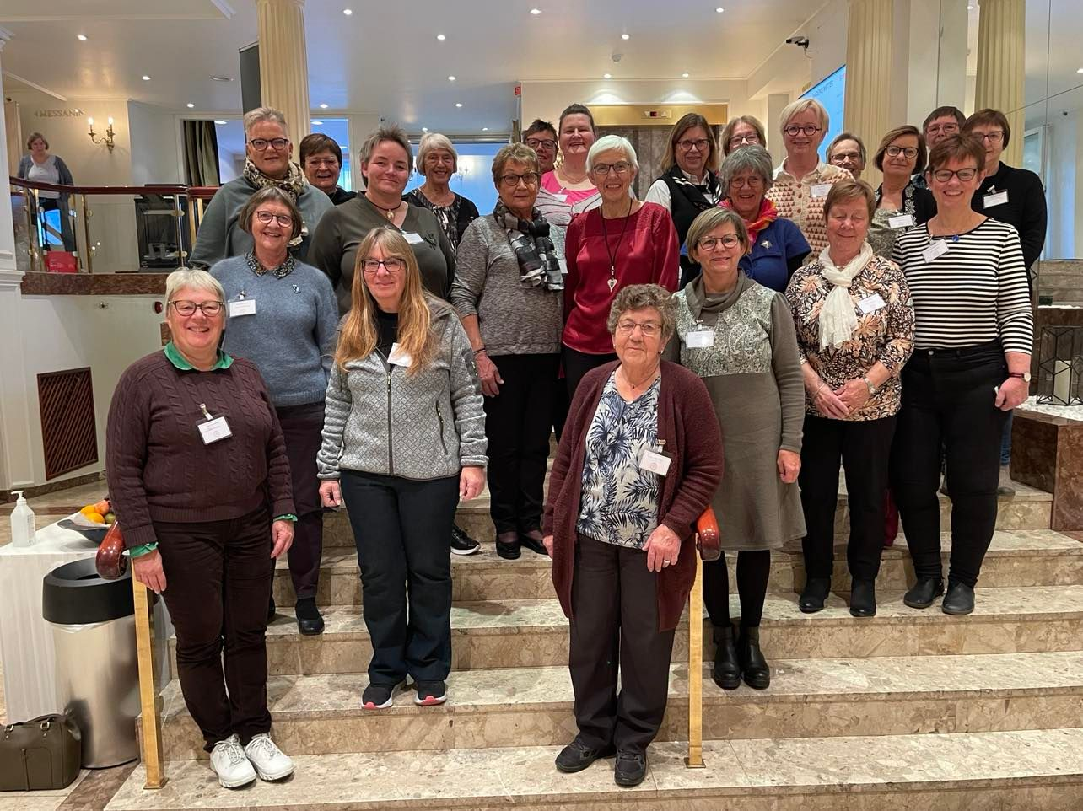
Anne Grete Moen Styremøter i Oppland Bygdekvinnelag Årsmøte i Oppland Bygdekvinnelag Regionmøte for Valdres , Oppland Bygdekvinnelag Møte med Hedmark Bygdekvinnelag Kontakt med laga i regionen før kvart styremøte Inspirasjonsseminar Organisasjonskurs OBK/HBK Anne Berit Svartaas Styremøter i Oppland Bygdekvinnelag Regionmøte for Hadeland-Land , Oppland Bygdekvinnelag Kontakt med laga i regionen før kvart styremøte Åse Bårdseng Styremøter i Oppland Bygdekvinnelag Årsmøte i Oppland Bygdekvinnelag Regionmøte for Nord-dalen , Oppland Bygdekvinnelag Kontakt med laga i regionen før kvart styremøte Organisasjonskurs OBK/HBK Inspirasjonsseminar Eivind Skari har vore med oss frå Bygdeungdomslaget
Mange frå Oppland på Inspirasjonsseminaret

Slide 5
Styrets arbeid:
Arbeidet i styret har i 2021 og vore prega av pandemien. Vi har hatt mykje kontakt på messenger, hatt 6 styremøter 2 fysisk og 4 digitalt, og sendt mykje mail. Samt at vi fekk arrangert fysiske regionmøter i alle regionane hausten 2021. Regionmøtane vart godt motteke og dette vil regionkontaktane ha fleire av. Det er fint og møtes på tvers av laga for å motivere kvarandre!
Gudrun og Borgny har vore med på distriktsledermøter på Zoom, og heile styret var samla på lanseringa av ny logo.
Vi har vore representerte hjå Innlandet Bondelag og Oppland Bygdeungdomslag, Studieforbundet kultur og tradisjon, og Jordvernalliansen igjennom året.
Distriktsleiarsamlinga var i 2021 i Finnmark. Du kan lese Borgny sitt reisebrev frå den turen på nettsida til OBK.

Slide 6
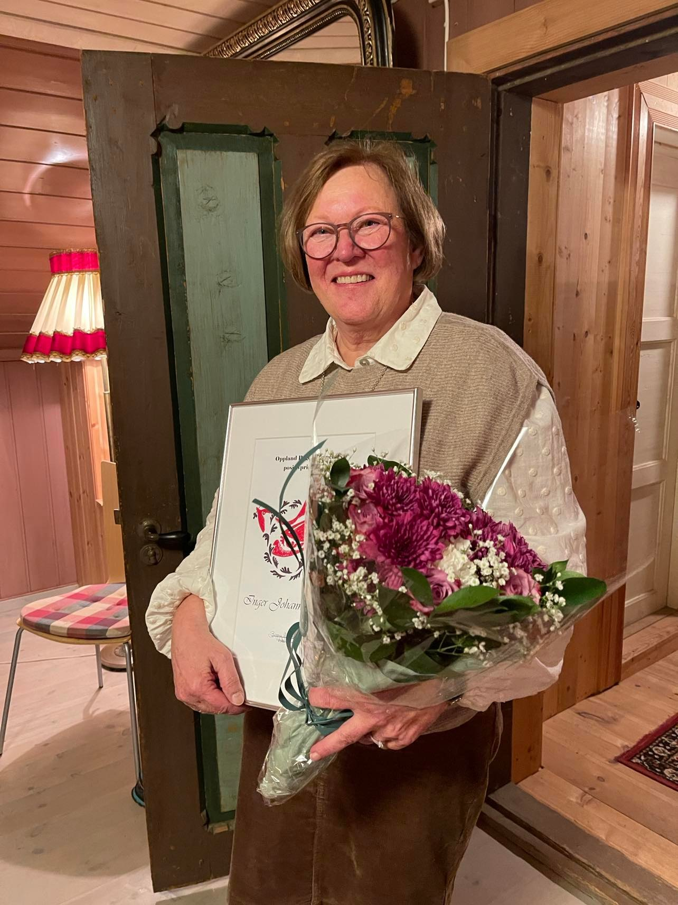
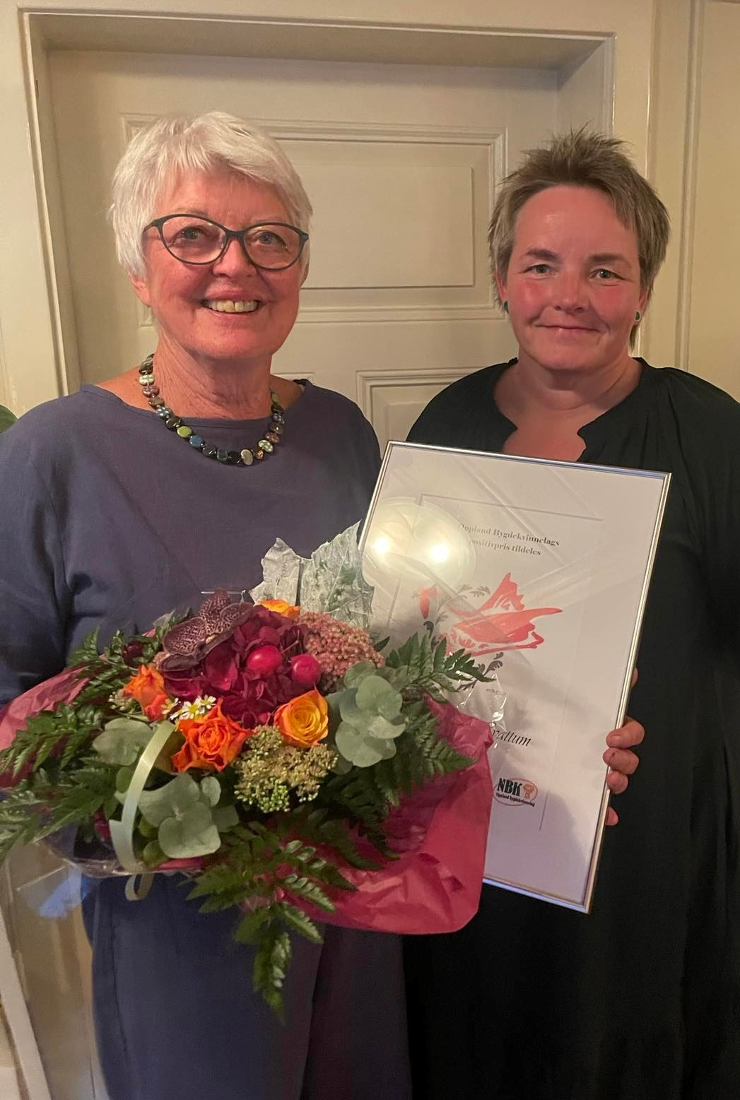
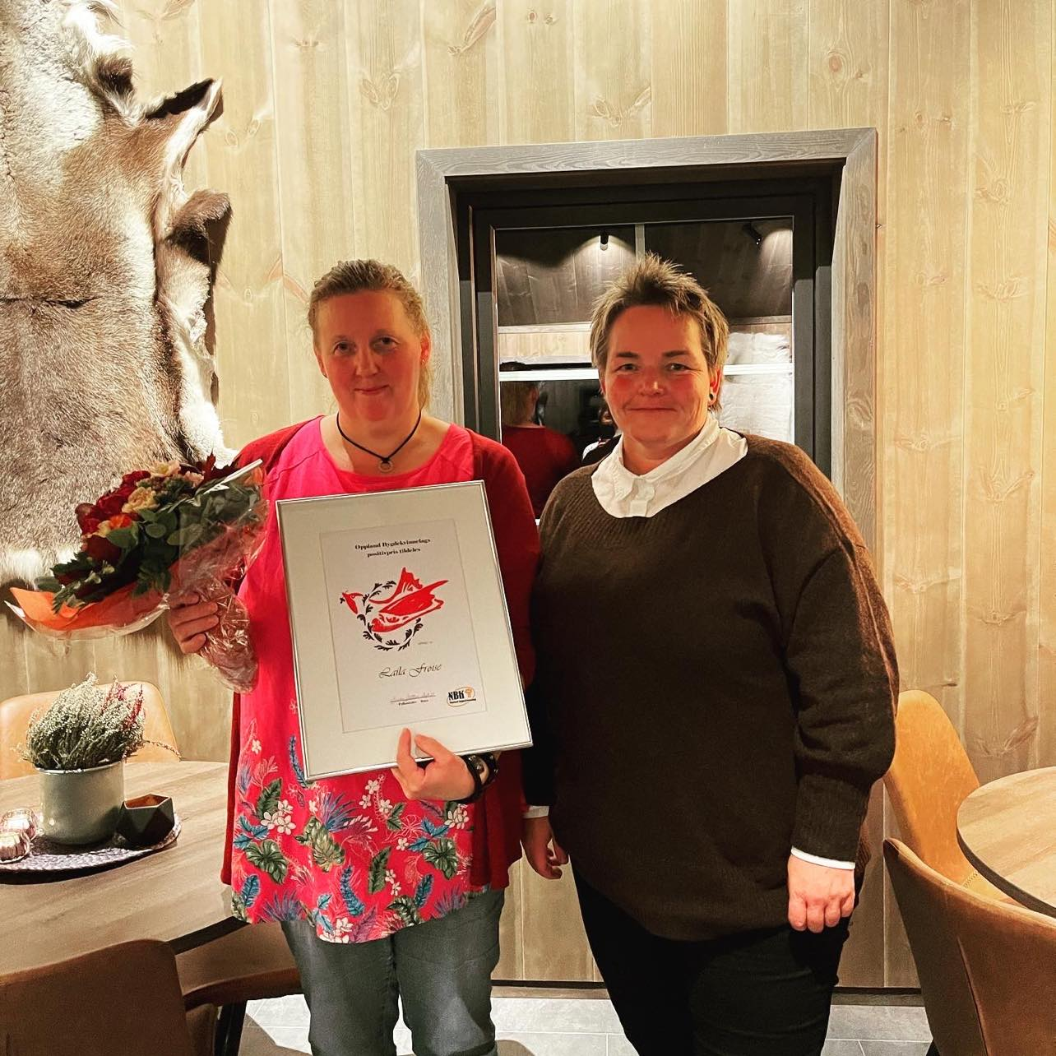
Årets positiv pris 2020, Inger Johanne Vasaasen,Biri
Årets positivpris 2021,
Anne Marie Hvattum, Gran
Årets positivpris 2021,
Laila Frøise,Lom.

Slide 7
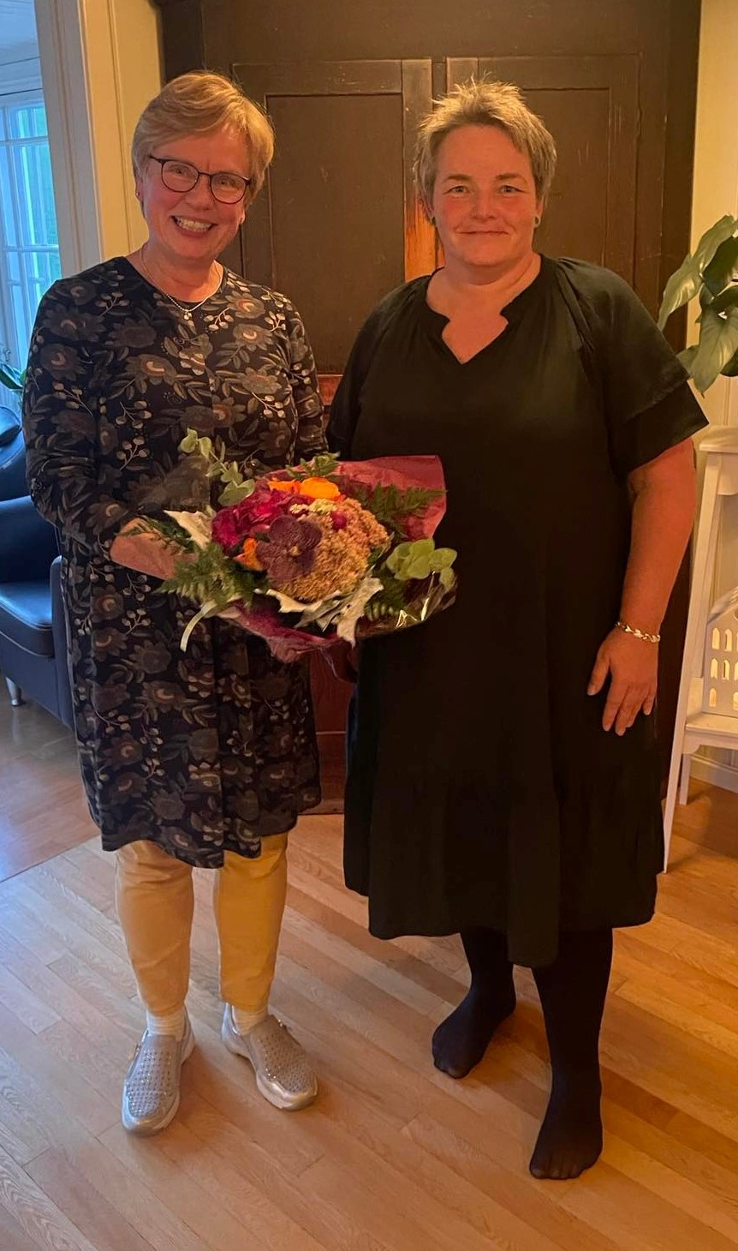
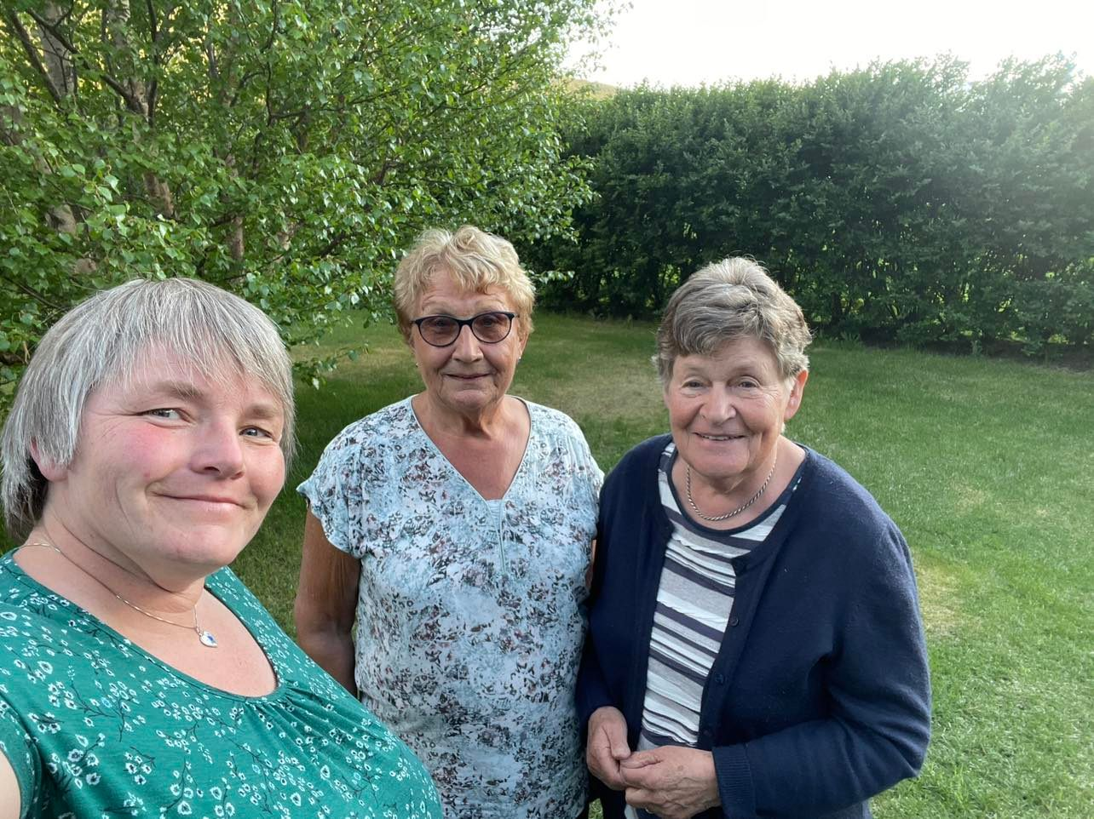
Årets lokallag 2020 vart Brandbu.
Inger J. Stensrud Haug tok i mot ei helsing frå oss.
Årets lokallag 2019 vart Skjåk.
Og endeleg, i sommar kunne dei og få helsinga frå oss!

Slide 8
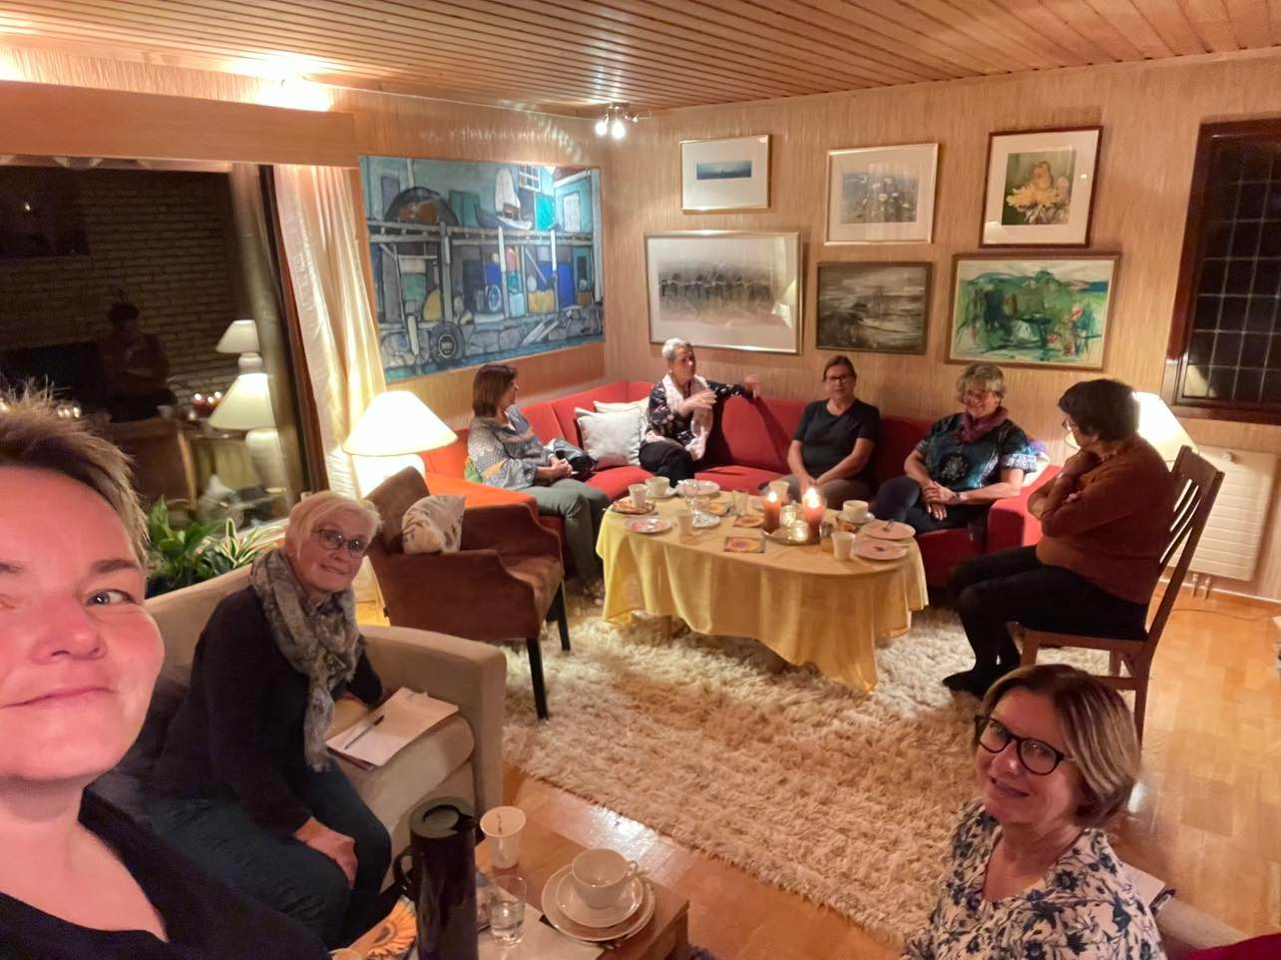
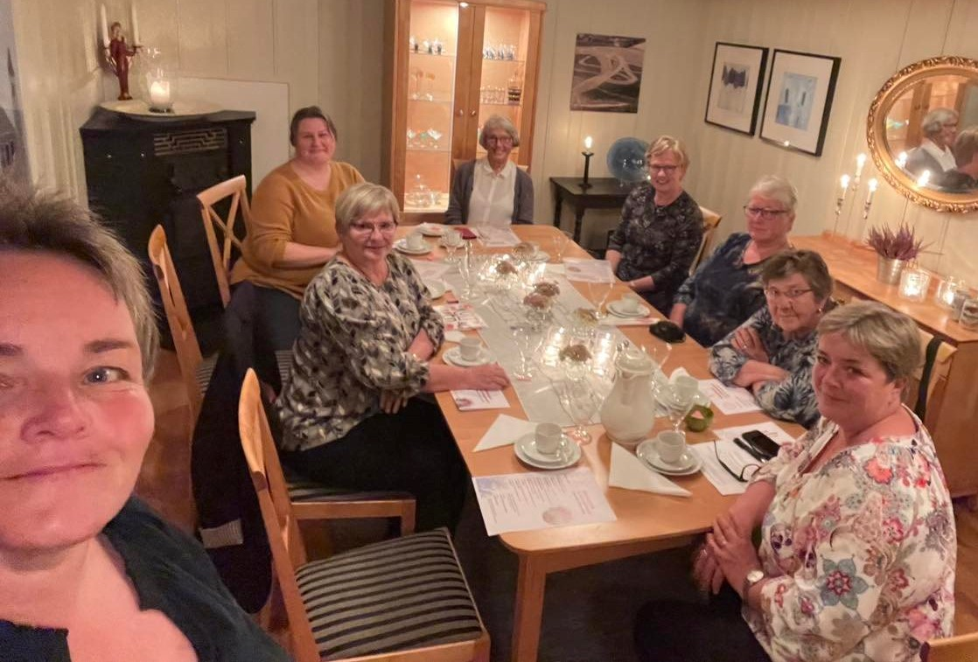
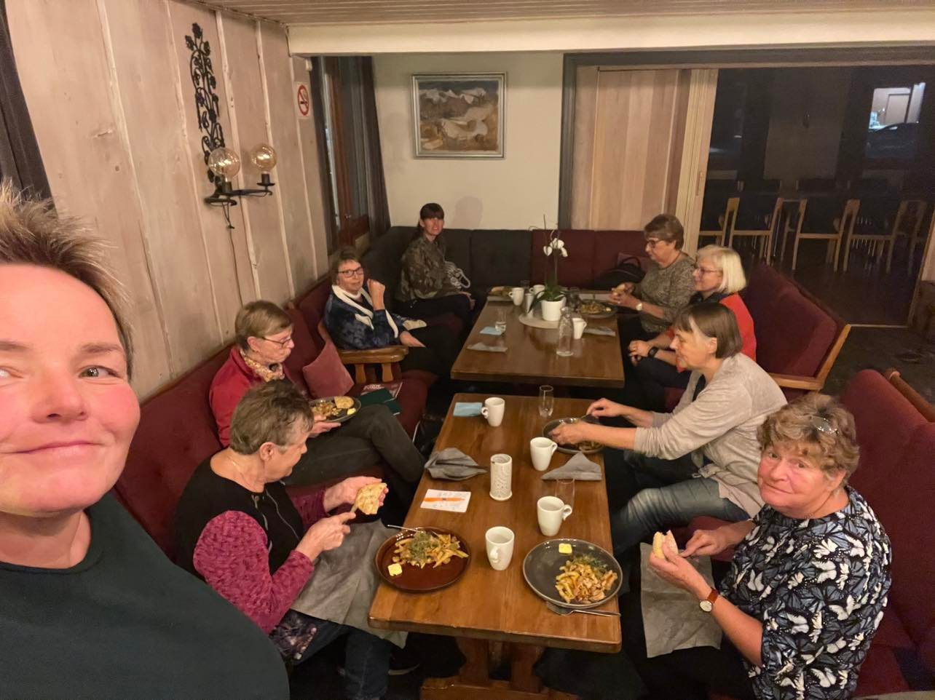
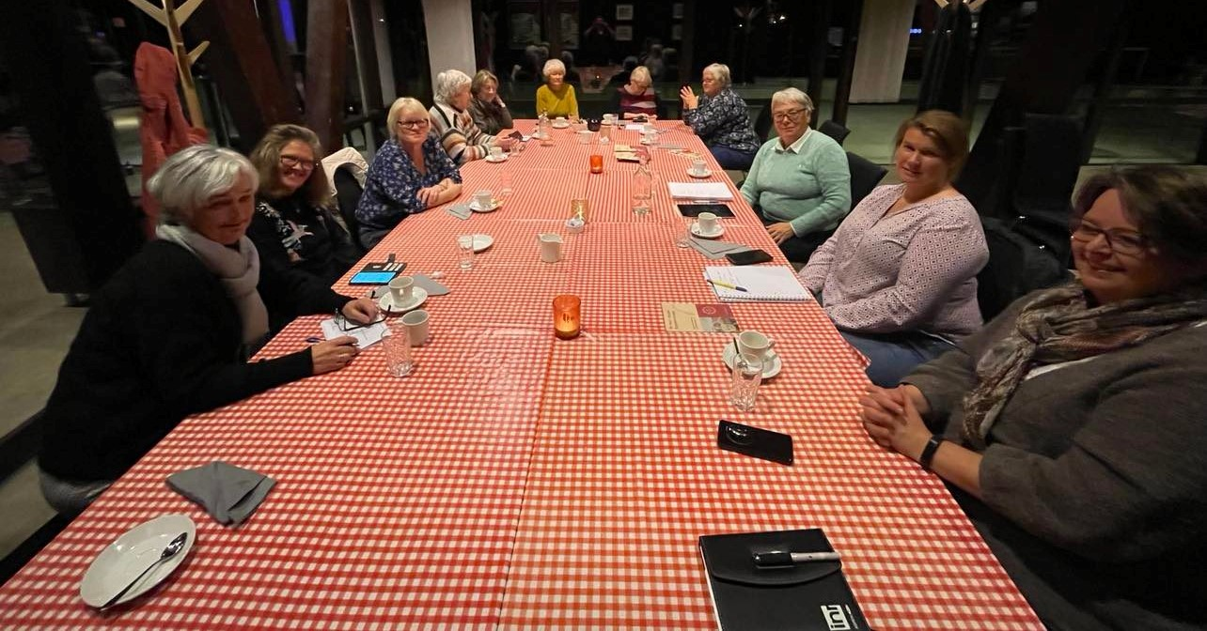
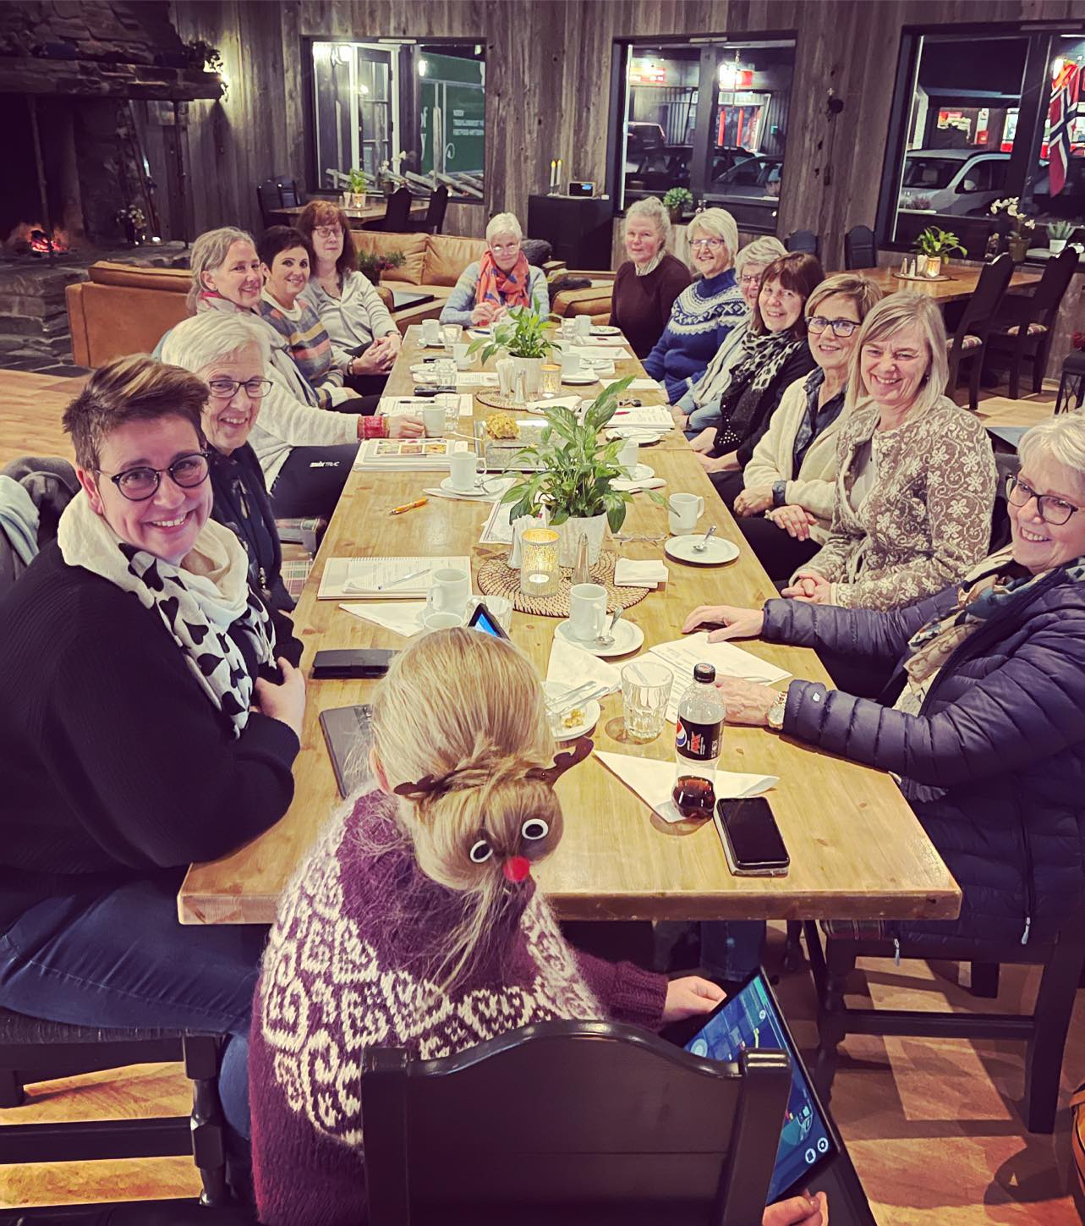
ÅRETS REGIONMØTER

Slide 9
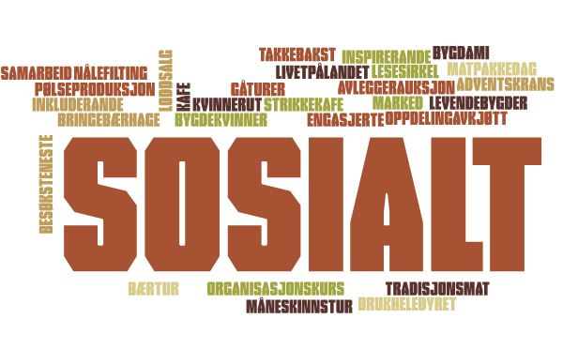
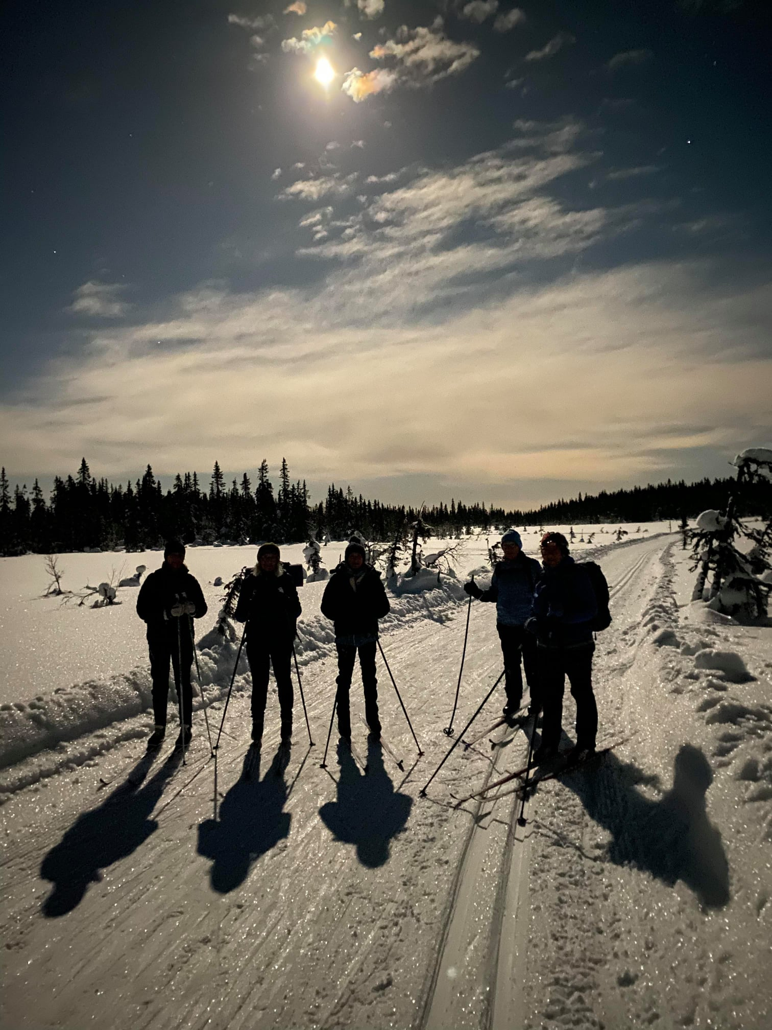
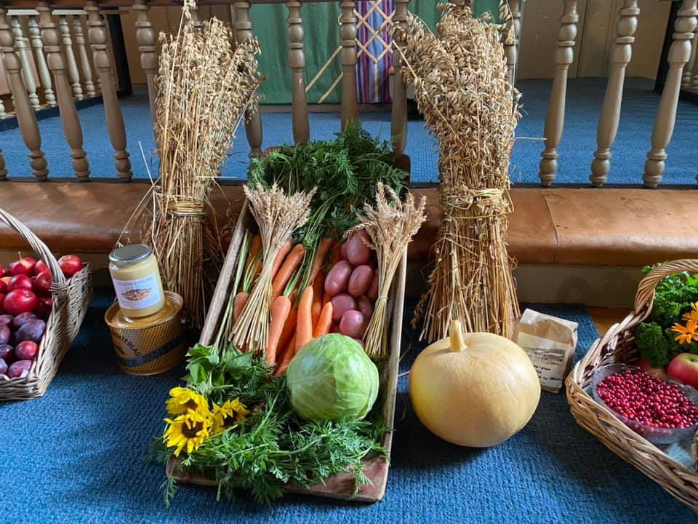
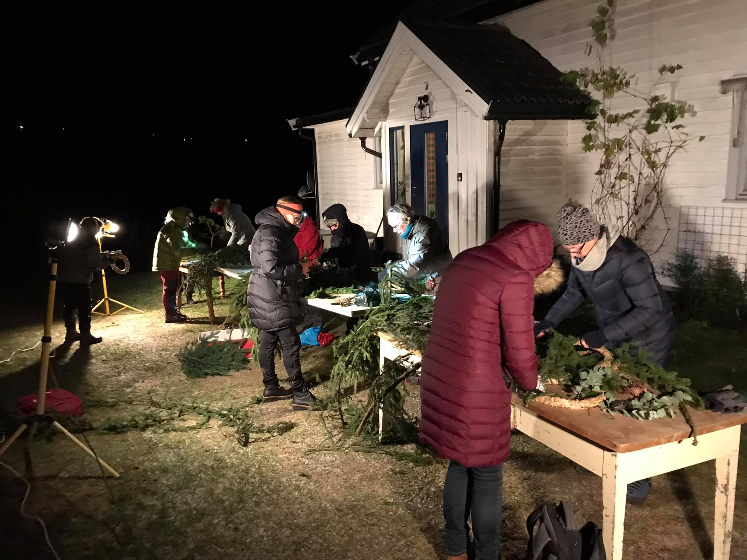
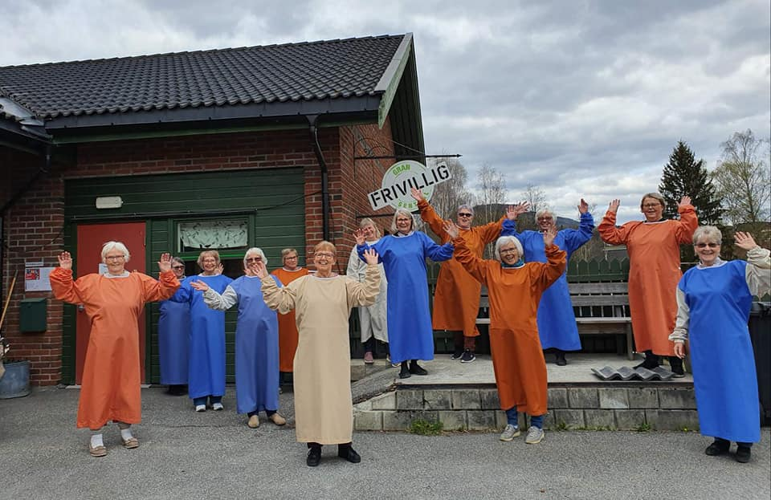

Slide 10
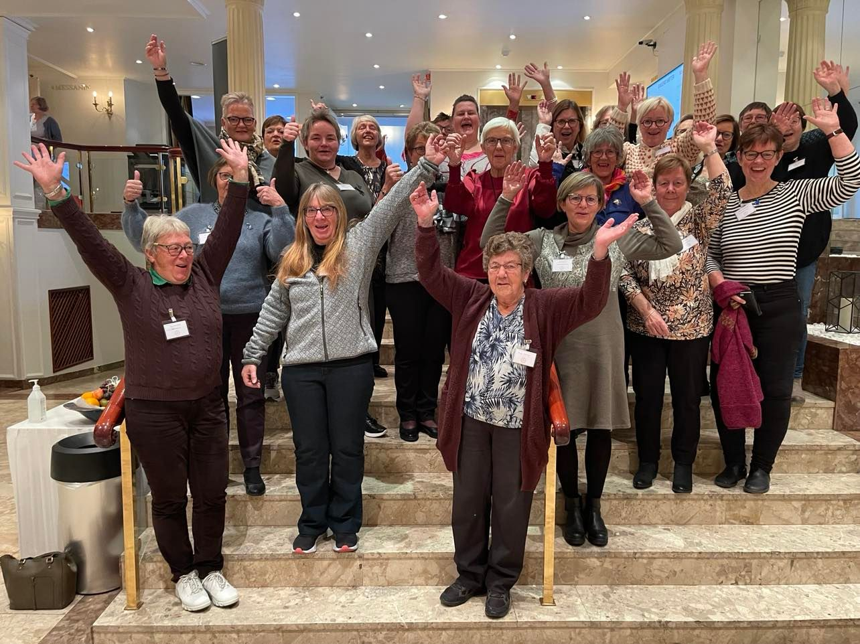
Vi ser positivt på framtida til Bygdekvinnelaget!!
Be med deg ei venninne på neste møte, så ho og får bli kjend med alle dei bra damene

